Slide 1
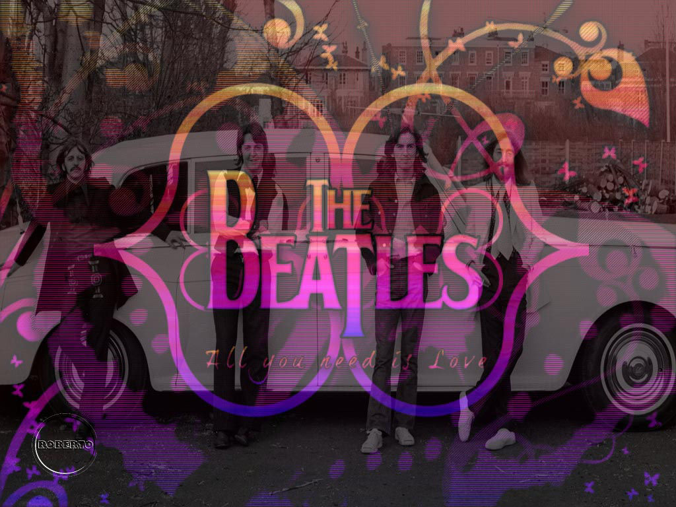

Something
Algo
1969
AVANCE AUTOMATICO
Roberto
No tocar el ratón
Clic para comenzar
Lima-Perú

Slide 2
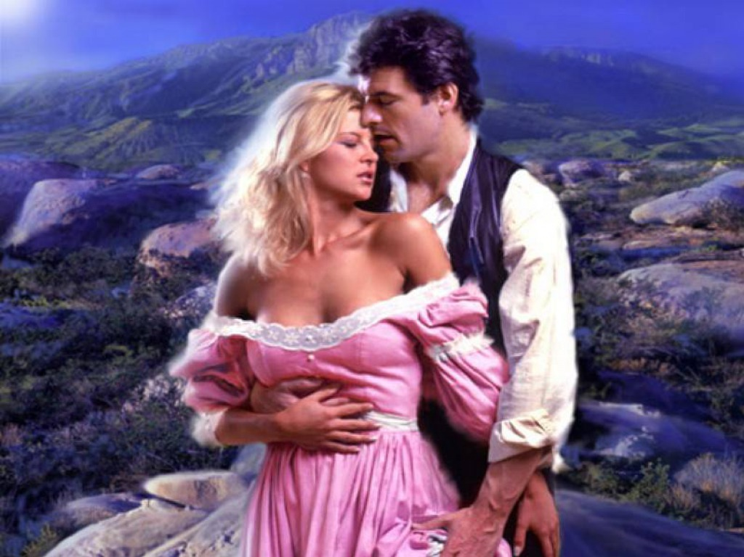
Something in the way she moves Algo en la manera en que ella se mueve

Slide 3

Attracts me like no other lover Me atrae como ninguna amante

Slide 4

Something in the way she woos me Algo en la manera en que ella me corteja

Slide 5
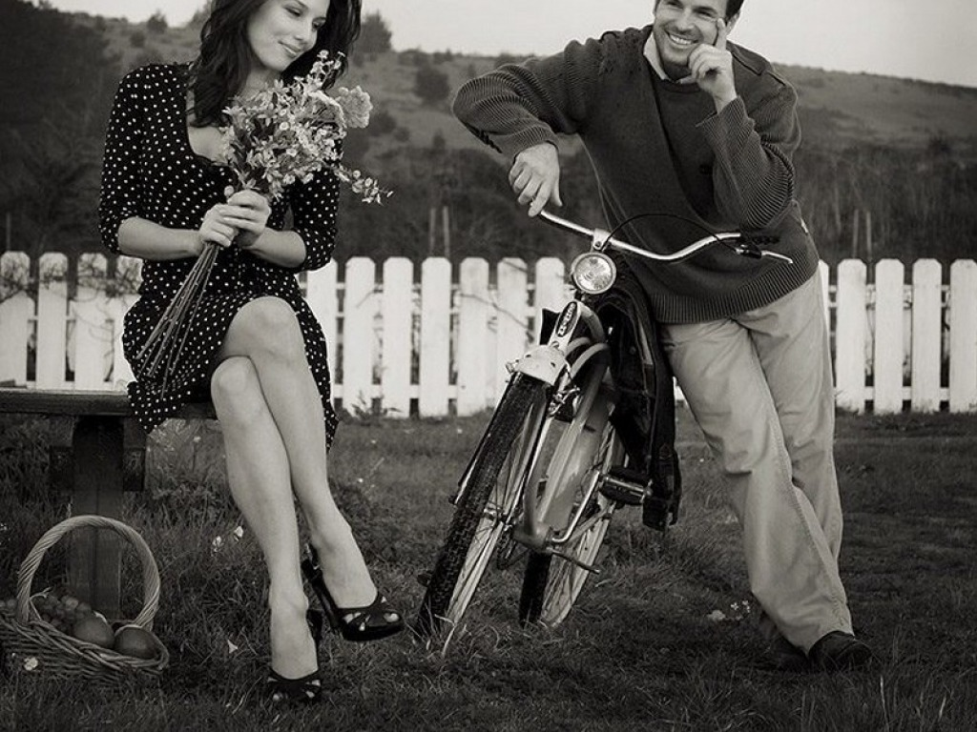
I don't want to leave her now No deseo dejarla ahora

Slide 6

You know I believe and how Sabes que creo y de que manera

Slide 7

Somewhere in her smile she knows En alguna parte de su sonrisa ella sabe

Slide 8

that I don't need no other lover Que yo no necesito otra amante

Slide 9

Something in her style that shows me Algo en su estilo que me muestra

Slide 10

I don't want to leave her now Que no deseo dejarla ahora

Slide 11

You know I believe and how Sabes que creo y de que manera

Slide 12
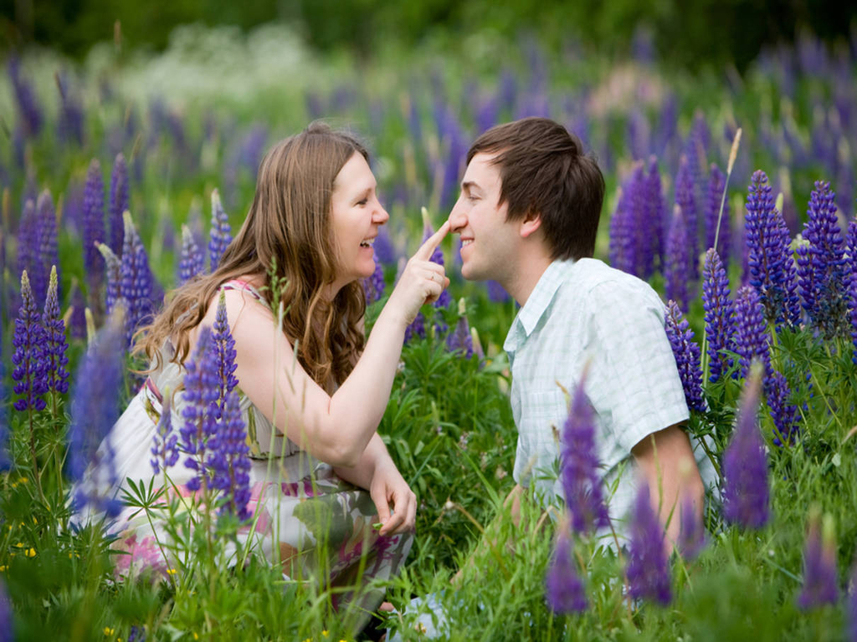
You're asking me will my love grow Me preguntas si mi amor crecerá

Slide 13

I don't know, I don't know No lo sé, no lo sé

Slide 14

You stick around now, it may show Quédate ahora, eso se puede demostrar

Slide 15





I don't know, I don't know No lo sé, no lo sé

Slide 16

Something in the way she knows Algo en la manera que ella sabe

Slide 17

And all I have to do is think of her Y todo lo que tengo que hacer es pensar en ella

Slide 18
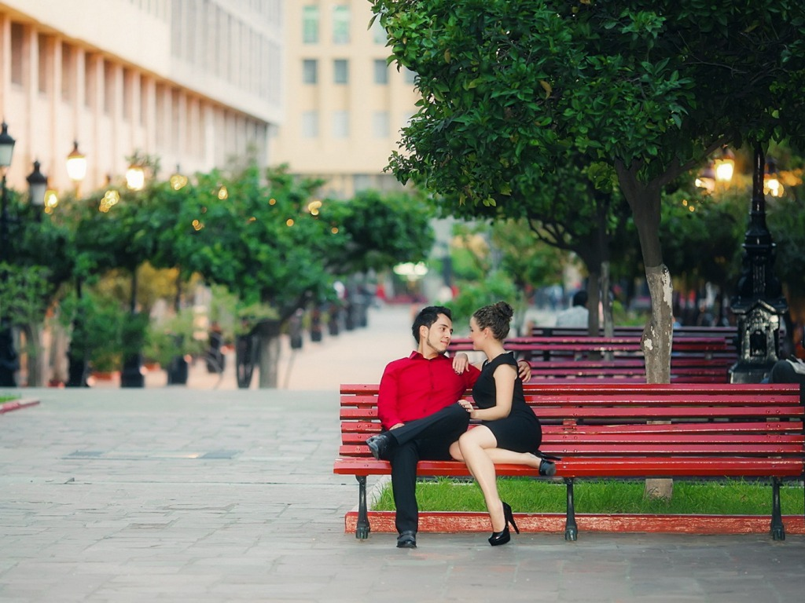
Something in the things she shows me Algo en las cosas que ella me muestra

Slide 19

I don't want to leave her now No deseo dejarla ahora

Slide 20
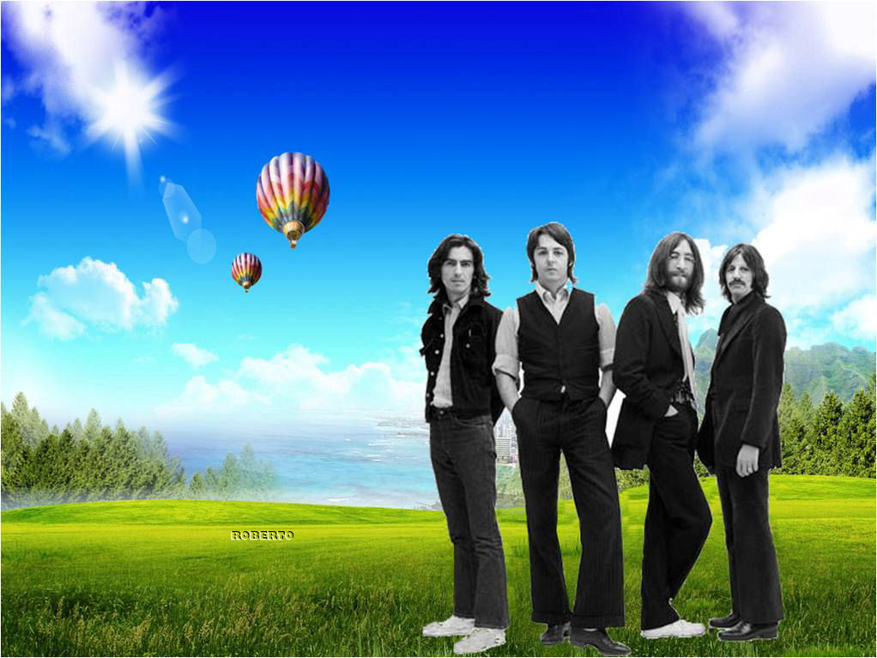
You know I believe and how Sabes que creo y de que manera
Roberto

Slide 21



Accede a la sección que desees desde aquí:
Propia Creación
De la Red
Dedicatorias | Fechas Especiales | Graciosos
Historia y Arte | Lugares | Musicales
Naturaleza y Ciencias | Política | Reflexión
Religiosos | Románticos | Salud
Dedicatorias | Fechas Especiales | Graciosos
Historia y Arte | Lugares | Musicales
Naturaleza y Ciencias | Política | Reflexión
Religiosos | Románticos | Salud
Si deseas recibir pps periódicamente en tu correo electrónico subscríbete aquí:

